Slide 1
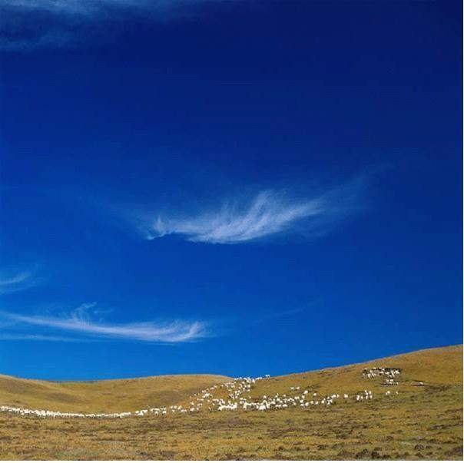
拉萨的天空

Slide 2
拉萨是有名的“日光城”。那里的天空总是那么湛蓝、透亮，好像用清水洗过的蓝宝石一样。

Slide 3
拉萨全年日照时间约3000小时，比邻省四川省省会成都市多1800小时，比中国最大的东部城市上海市多1100小时，在全国各城市中名列前茅，故有"日光城"的美誉。

Slide 4
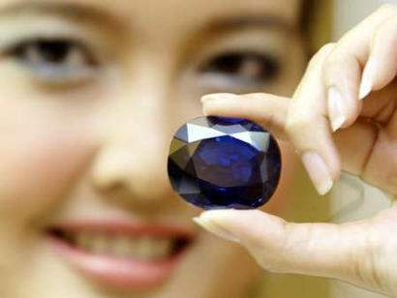

Slide 5
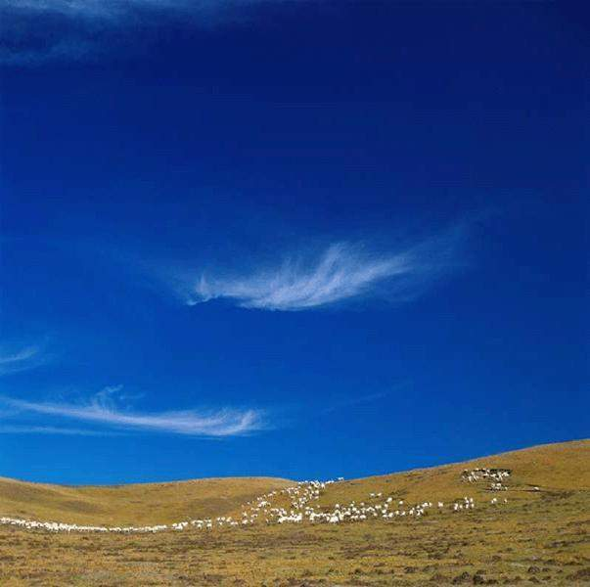

Slide 6
拉萨是有名的“日光城”。那里的天空总是那么湛蓝、透亮，好像用清水洗过的蓝宝石一样。

Slide 7
在拉萨，人们说话的声音能碰到蓝天，伸出手来能摸到蓝天。有人说“掬一捧蓝天可以洗脸”，这话真是太妙了。

Slide 8
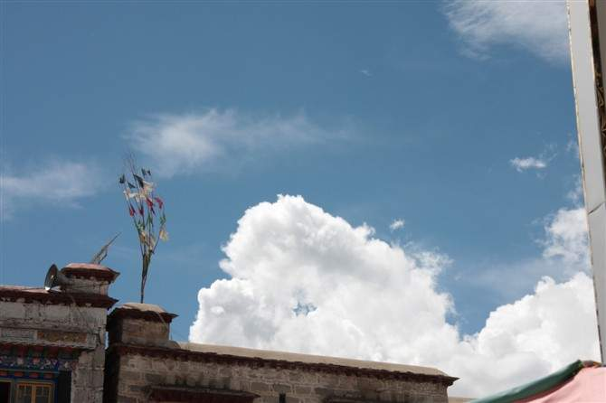

Slide 9
夜宿山寺
李白
危楼高百尺，
手可摘星辰。
不敢高声语，
恐惊天上人。

Slide 10
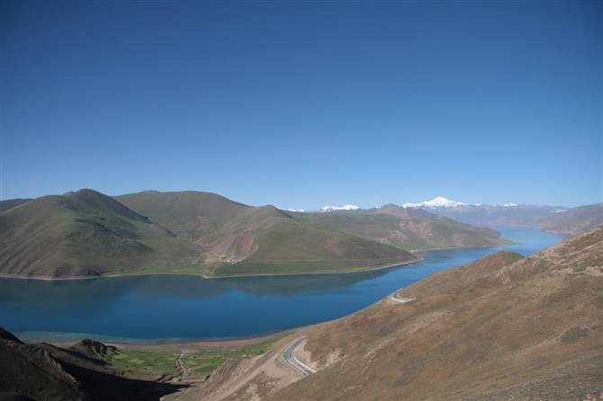

Slide 11
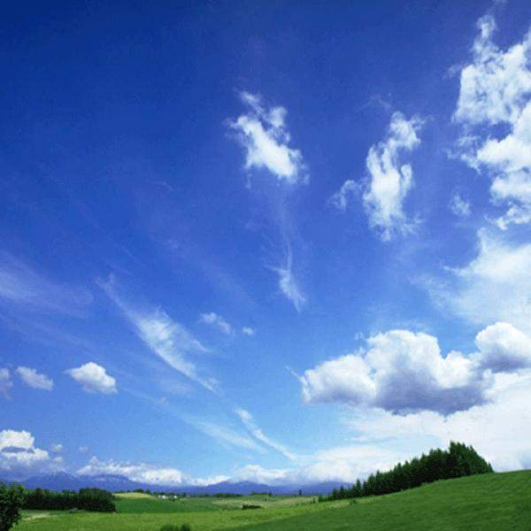
有贴着山顶的白云映衬，湛蓝的天空显得越发纯净；有拉萨河畔草地的对照，湛蓝的天空显得更加明洁。

Slide 12
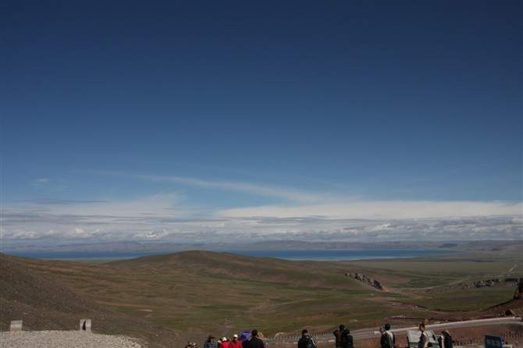

Slide 14
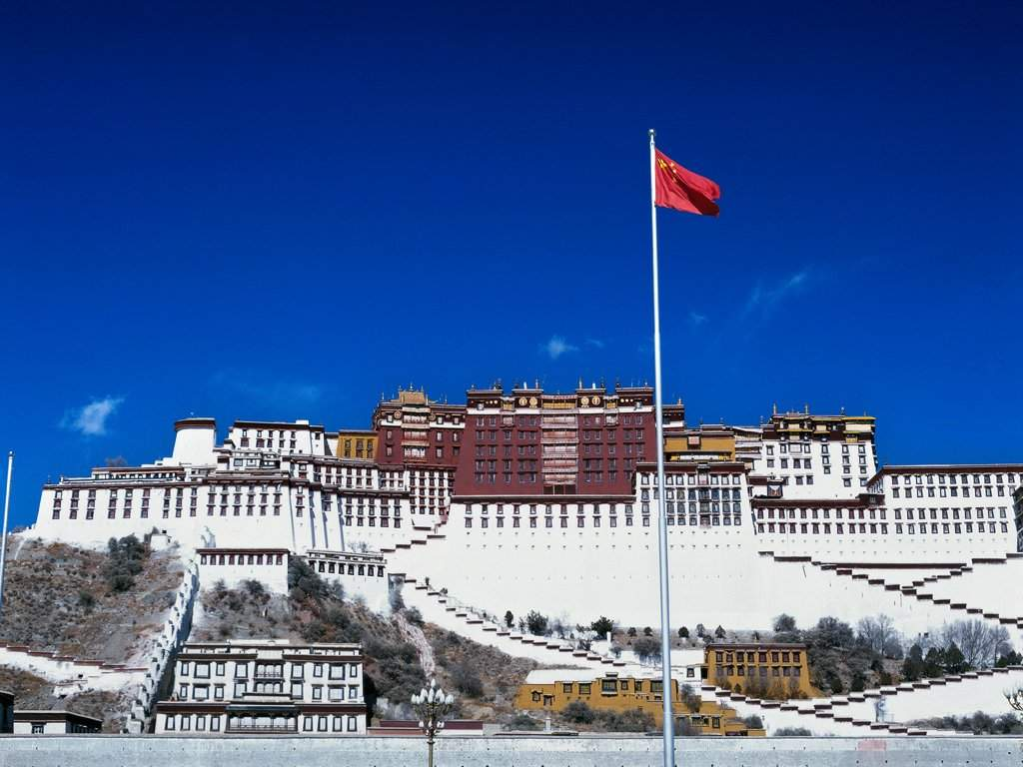

Slide 15
布达拉宫海拔3700多米，占地总面积36万余平方米，东西长360米，南北宽270米，主楼13层，高117米，是世界上海拔最高，集宫殿、城堡和寺院于一体的宏伟建筑。相传，藏族吐蕃王松赞干布好善信佛，迁都拉萨后，经常在拉萨近旁的山上诵经祈祷，给这座山取名为“布达拉”。“布达拉”是梵语音译，译作“普陀罗”或“普陀”，原指观音菩萨所居之处。公元641 年松赞干布迎娶唐朝文成公主后，欣喜之余，为公主造了布达拉宫。

Slide 16
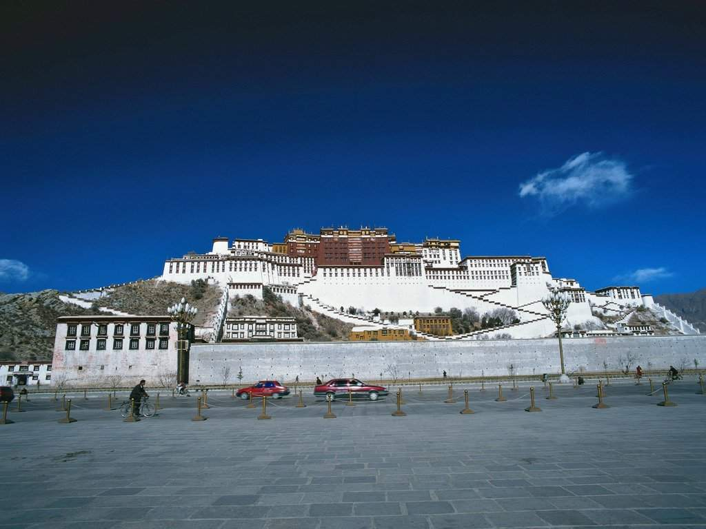

Slide 17
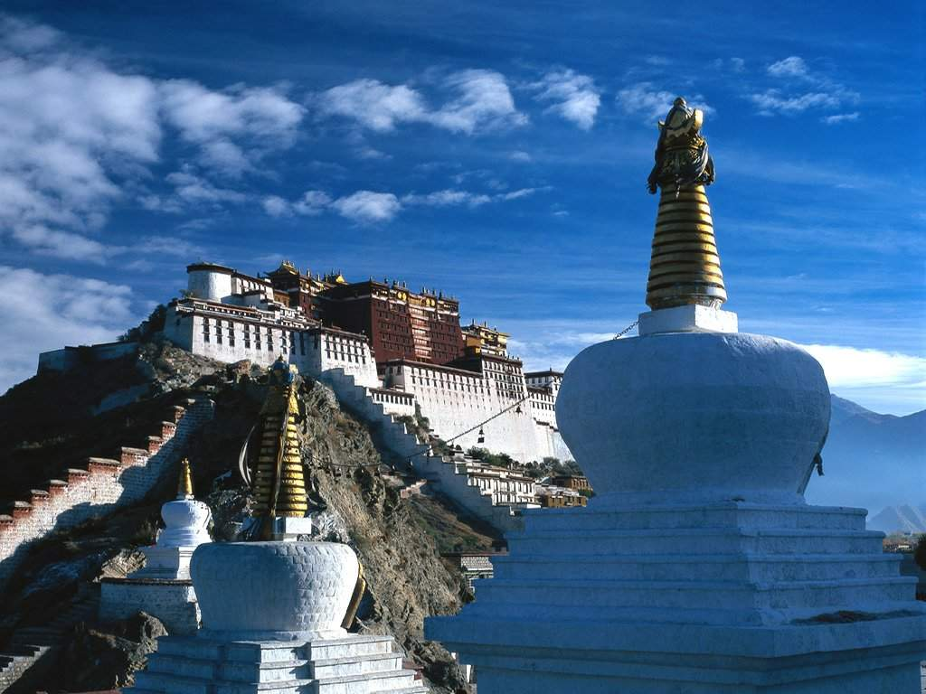


Slide 18
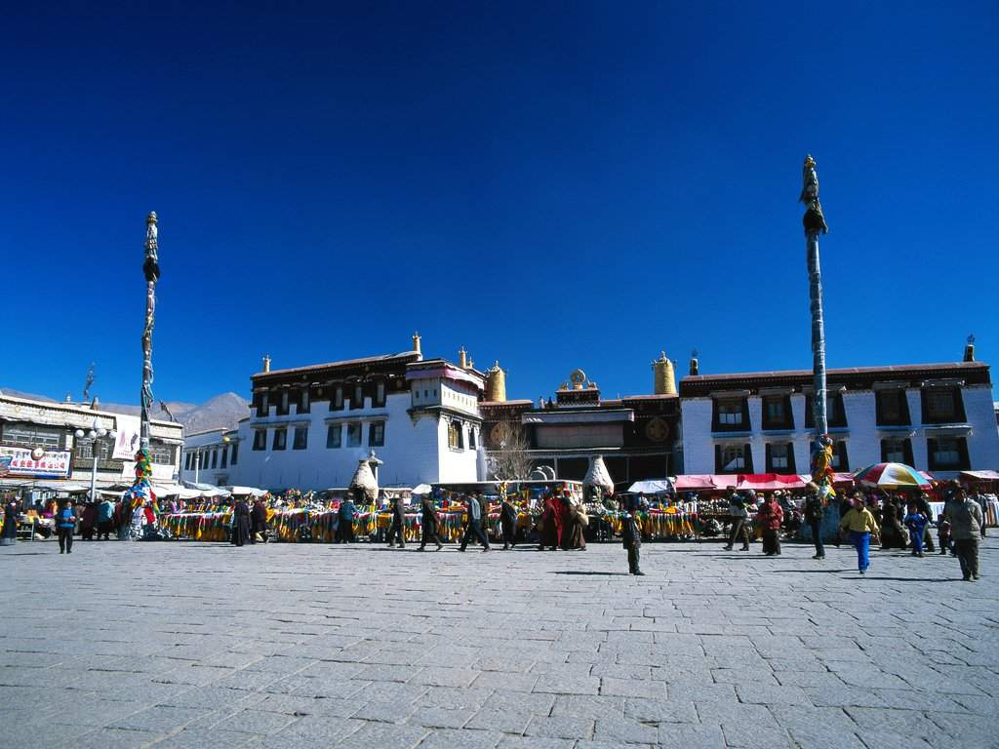

Slide 19
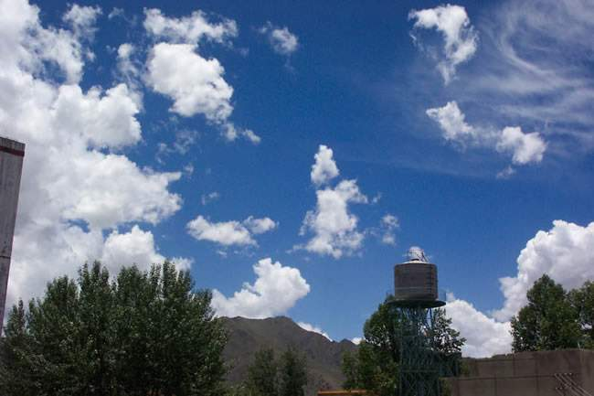

Slide 20
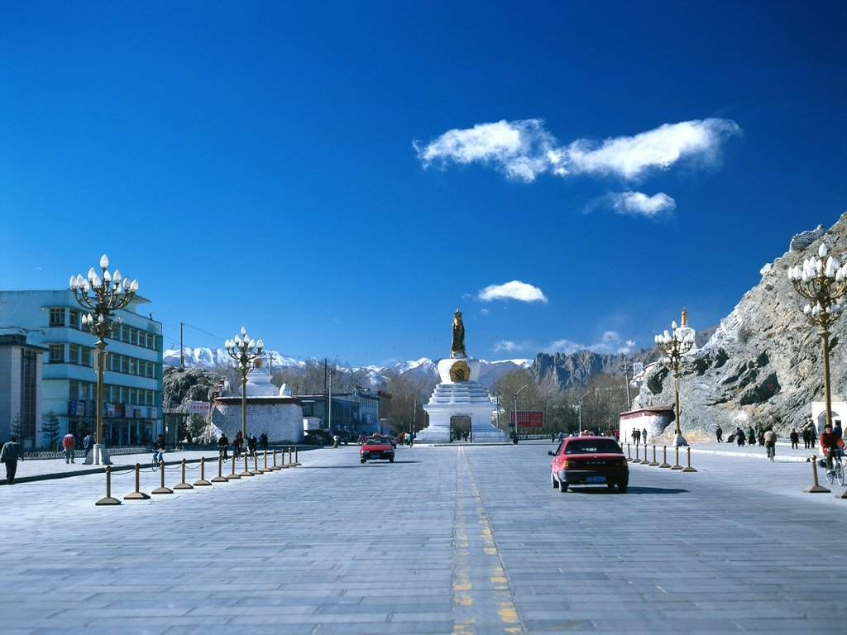


Slide 21
拉 萨无疑是这个世界上最具特色、最富魅力的城市。这不仅因为它海拔3700米的高度令初来者感到晕眩，还因为它1300年的历史留下的文化遗迹以及宗教氛围所带给人们的震撼。 公元7世纪中叶，吐蕃部族首领松赞干布在此创基立业。公元641年，松赞干布完成统一大业后，迎娶唐朝文成公主，公主进藏后建议用白山羊背土填湖建庙。于是，人们把最初的寺庙，即现在的大昭寺，命名为"惹萨"，藏语的意思是"山羊背上"。最后，"惹萨"被译成了"逻些"，逐步又变成为"拉萨"了。而上千年来，这里曾几度成为西藏政教活动中心，于是，拉萨成为名副其实的"神圣之地"。

Slide 22
四、作业设计
学了这篇课文，你想给自己留点什么作业呢？（任意选择其中的两项完成）
1、 摘录文中优美的语句。
2、 写两个打比方的句子。
3、 把这篇课文背诵给家长听，让他们感受和分享拉萨天空的美。
4、 了解拉萨的其它知识。
5、 设计一份拉萨知识小报。
6、 仿写家乡一景。

